Slide 1

Викторина по теме: «Устное народное творчество».
Управление образования
Администрации Сергиево - Посадского городского округа
Московской области
муниципальное бюджетное дошкольное образовательное учреждение
«Детский сад общеразвивающего вида № 50»
141332 Сергиево - Посадский район, деревня Торгашино, д.18б
телефон 8(496)546-40-31
Подготовила: Воспитатель подготовительной группы по кружку «Истоки», Аюпова Лилия Анвяровна.
2021 г.

Slide 2
Устное народное творчество, народное искусство слова называется фольклором, за рубежом (в переводе) его называют ещё – народные знания, то есть народная мудрость. Фольклором называют словесное искусство, включающее в себя: пословицы, частушки, сказки, легенды, мифы, притчи, скороговорки, загадки, героический эпос, былины, сказания и прочее.

Slide 3
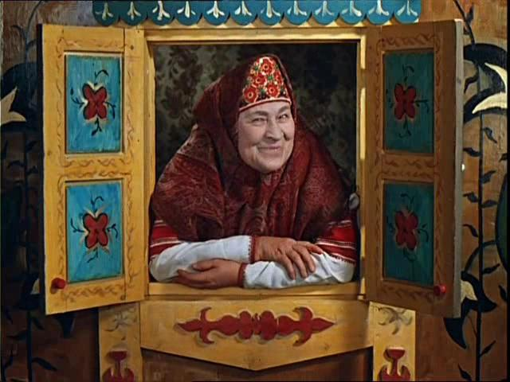
Сказитель (сказительница) - создатель, а также рассказчик или певец былин, сказок и других произведений устного народного творчества.

Slide 4
Ребята, пришло время узнать, как хорошо вы знаете произведения фольклора.
Если вы правильно ответите на мои вопросы, то картинка постепенно раскрасится.

Slide 5
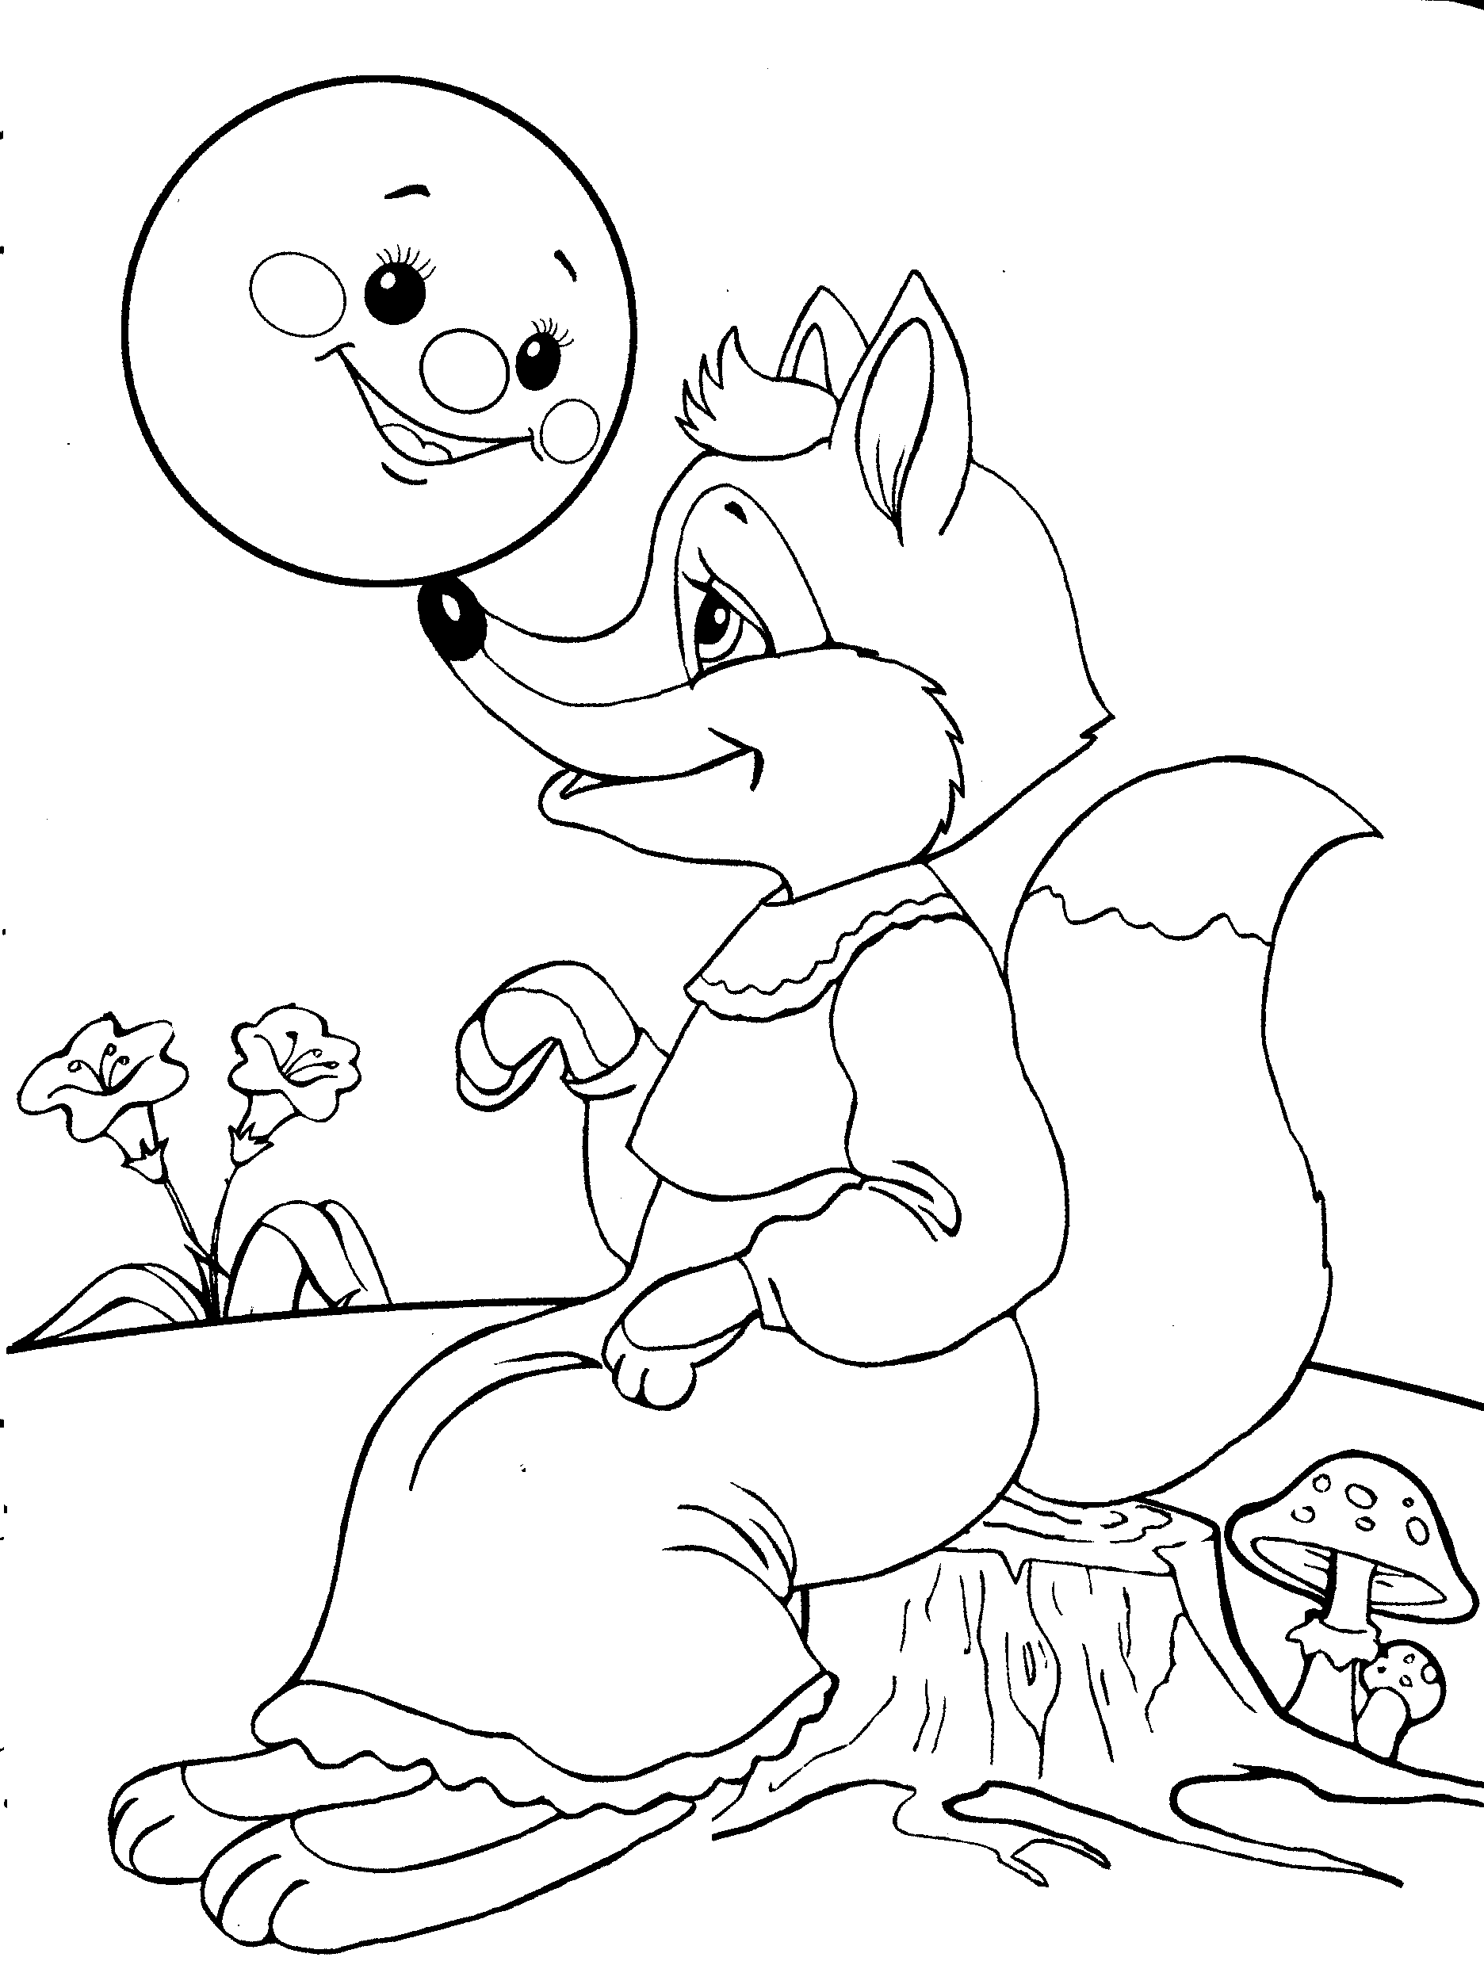
Краткое иносказательное описание предмета, предлагаемое для разгадки - это…
пословица
загадка
былина

Slide 6
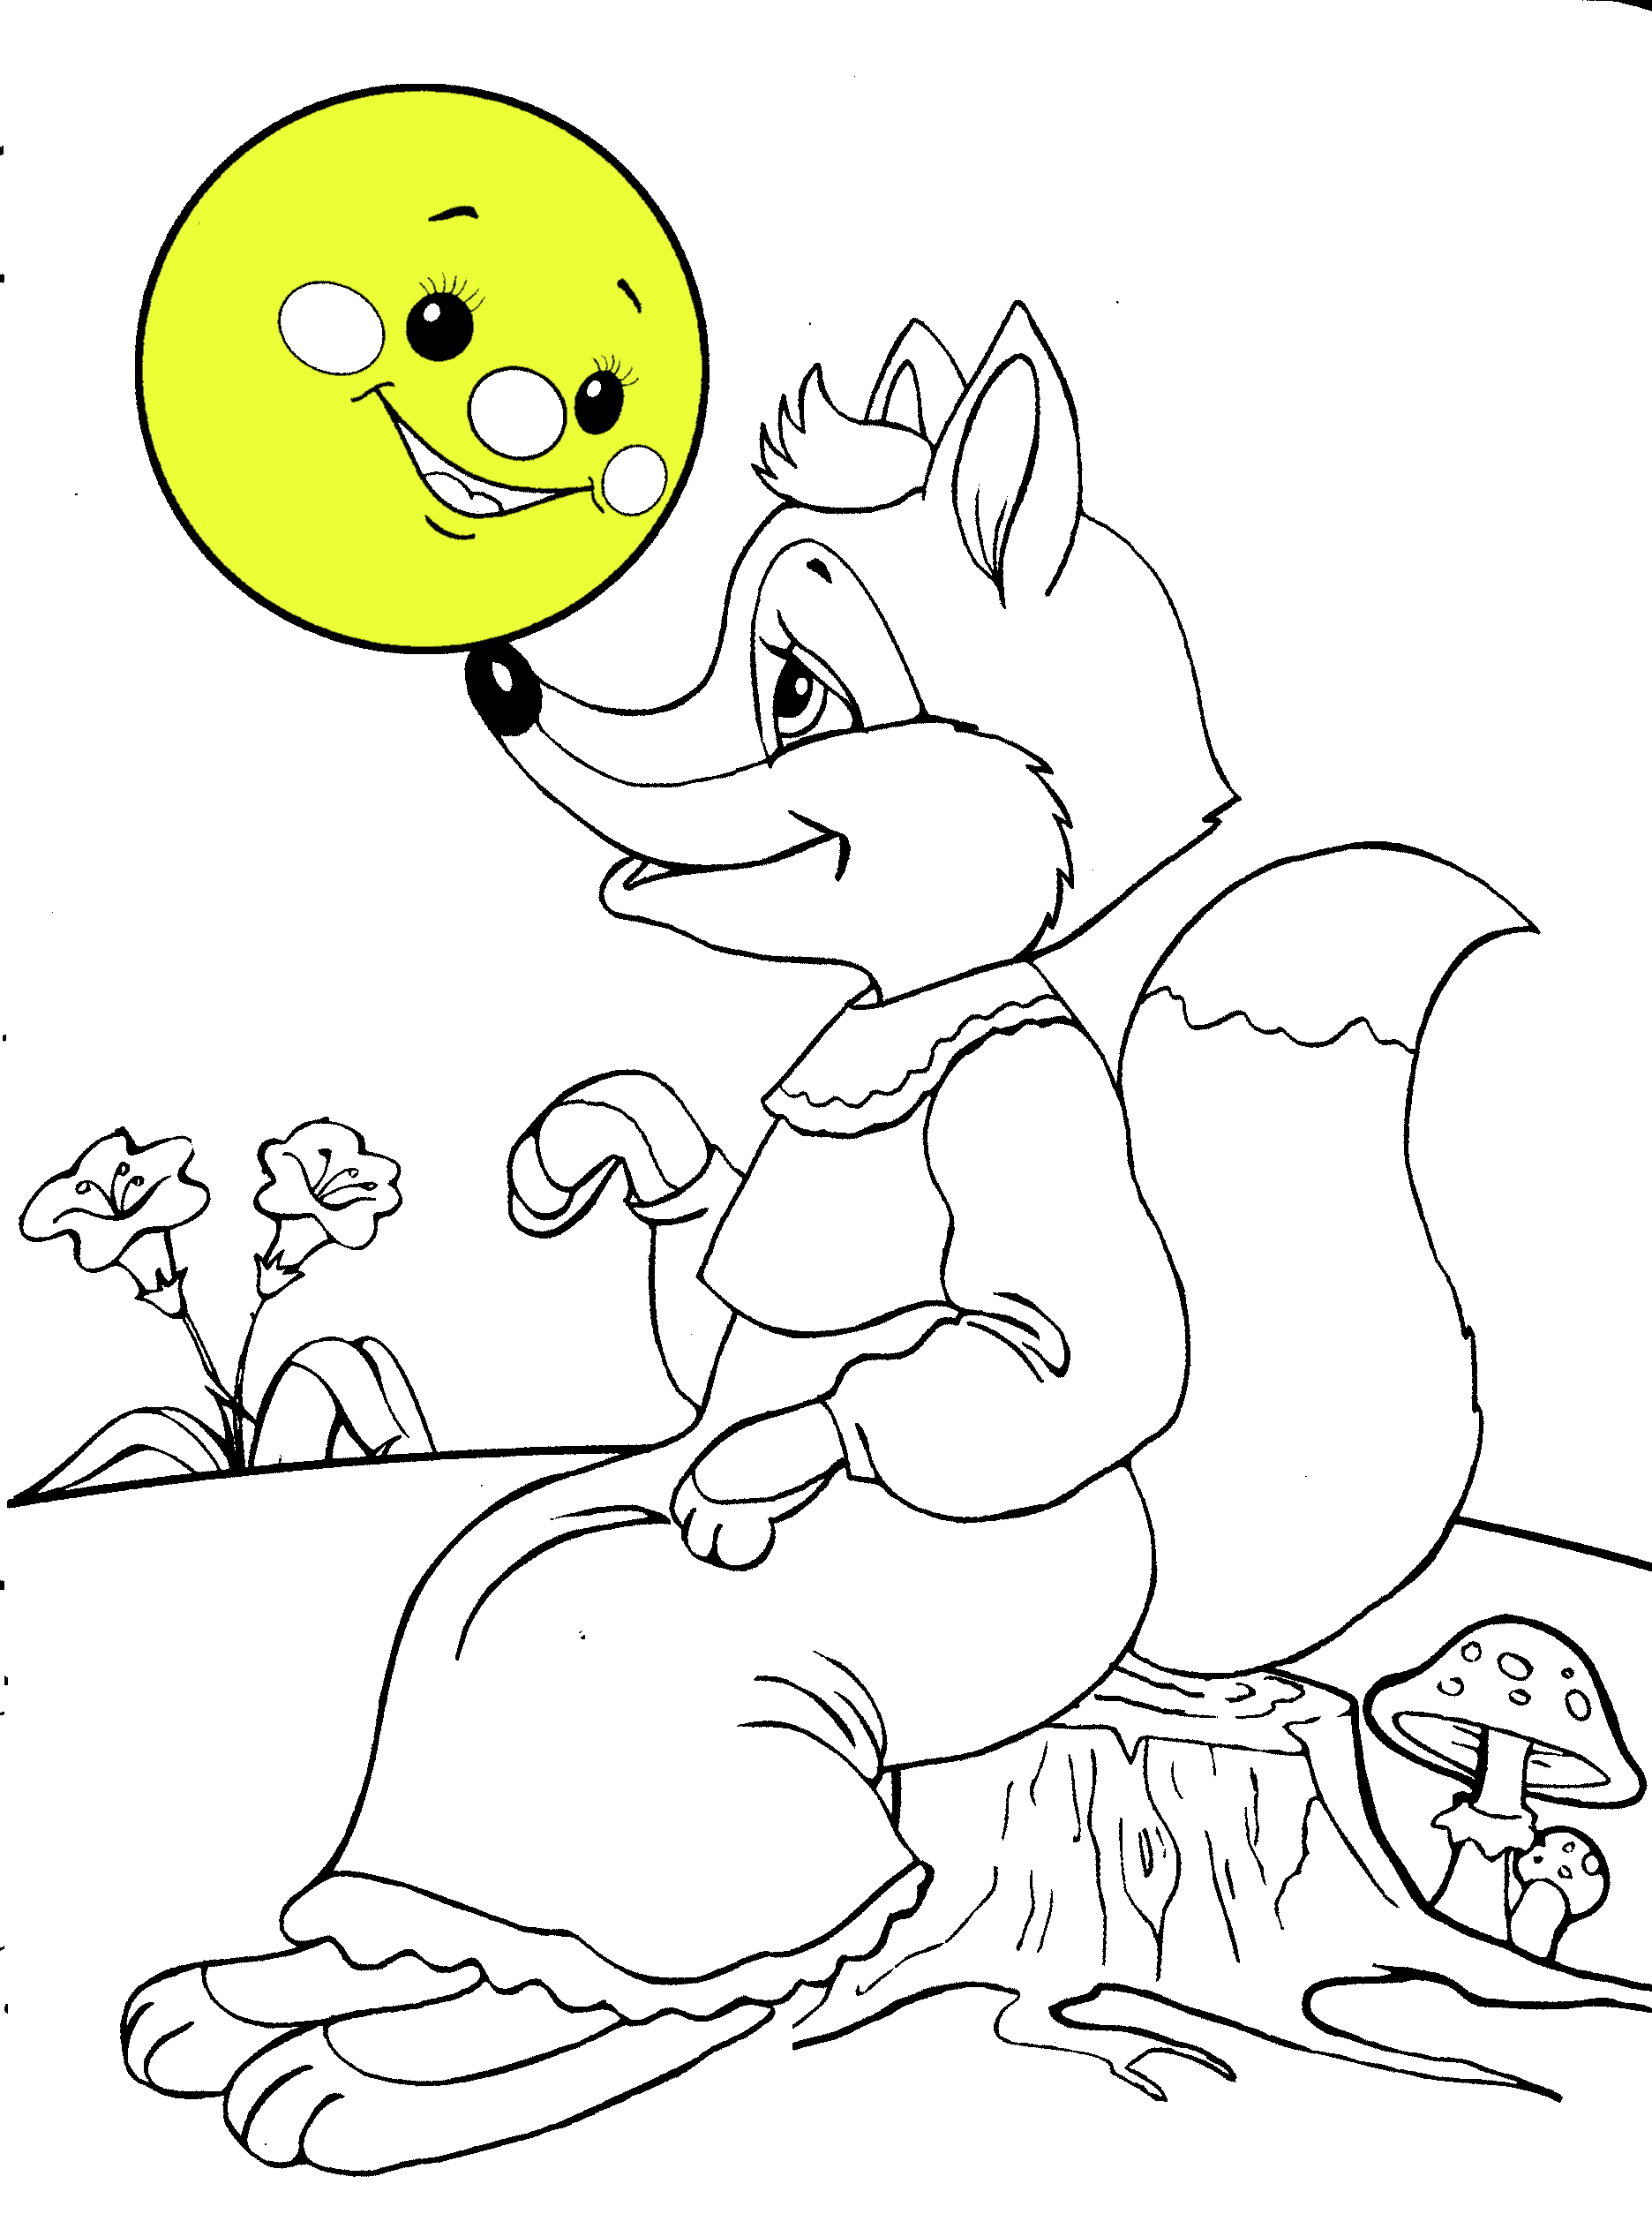
Какой из жанров не относится к УНТ?
сказка
пословица
рассказ

Slide 7
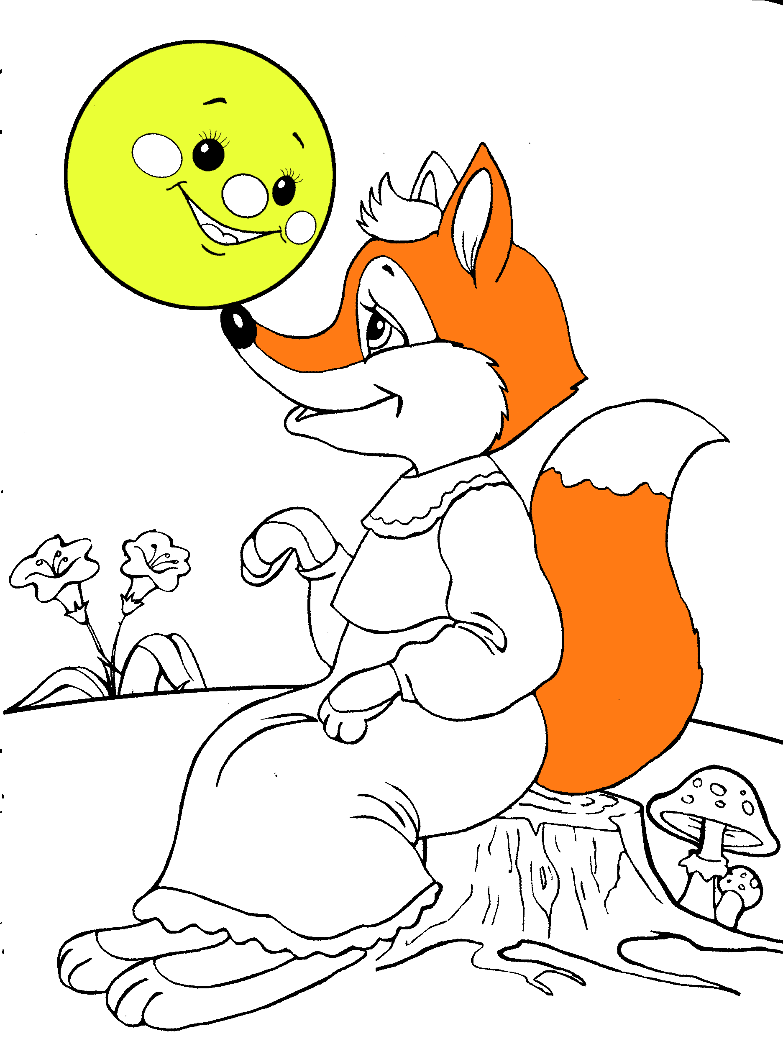
Определи вид сказки «Лиса и журавль»
о животных
бытовая
волшебная

Slide 8
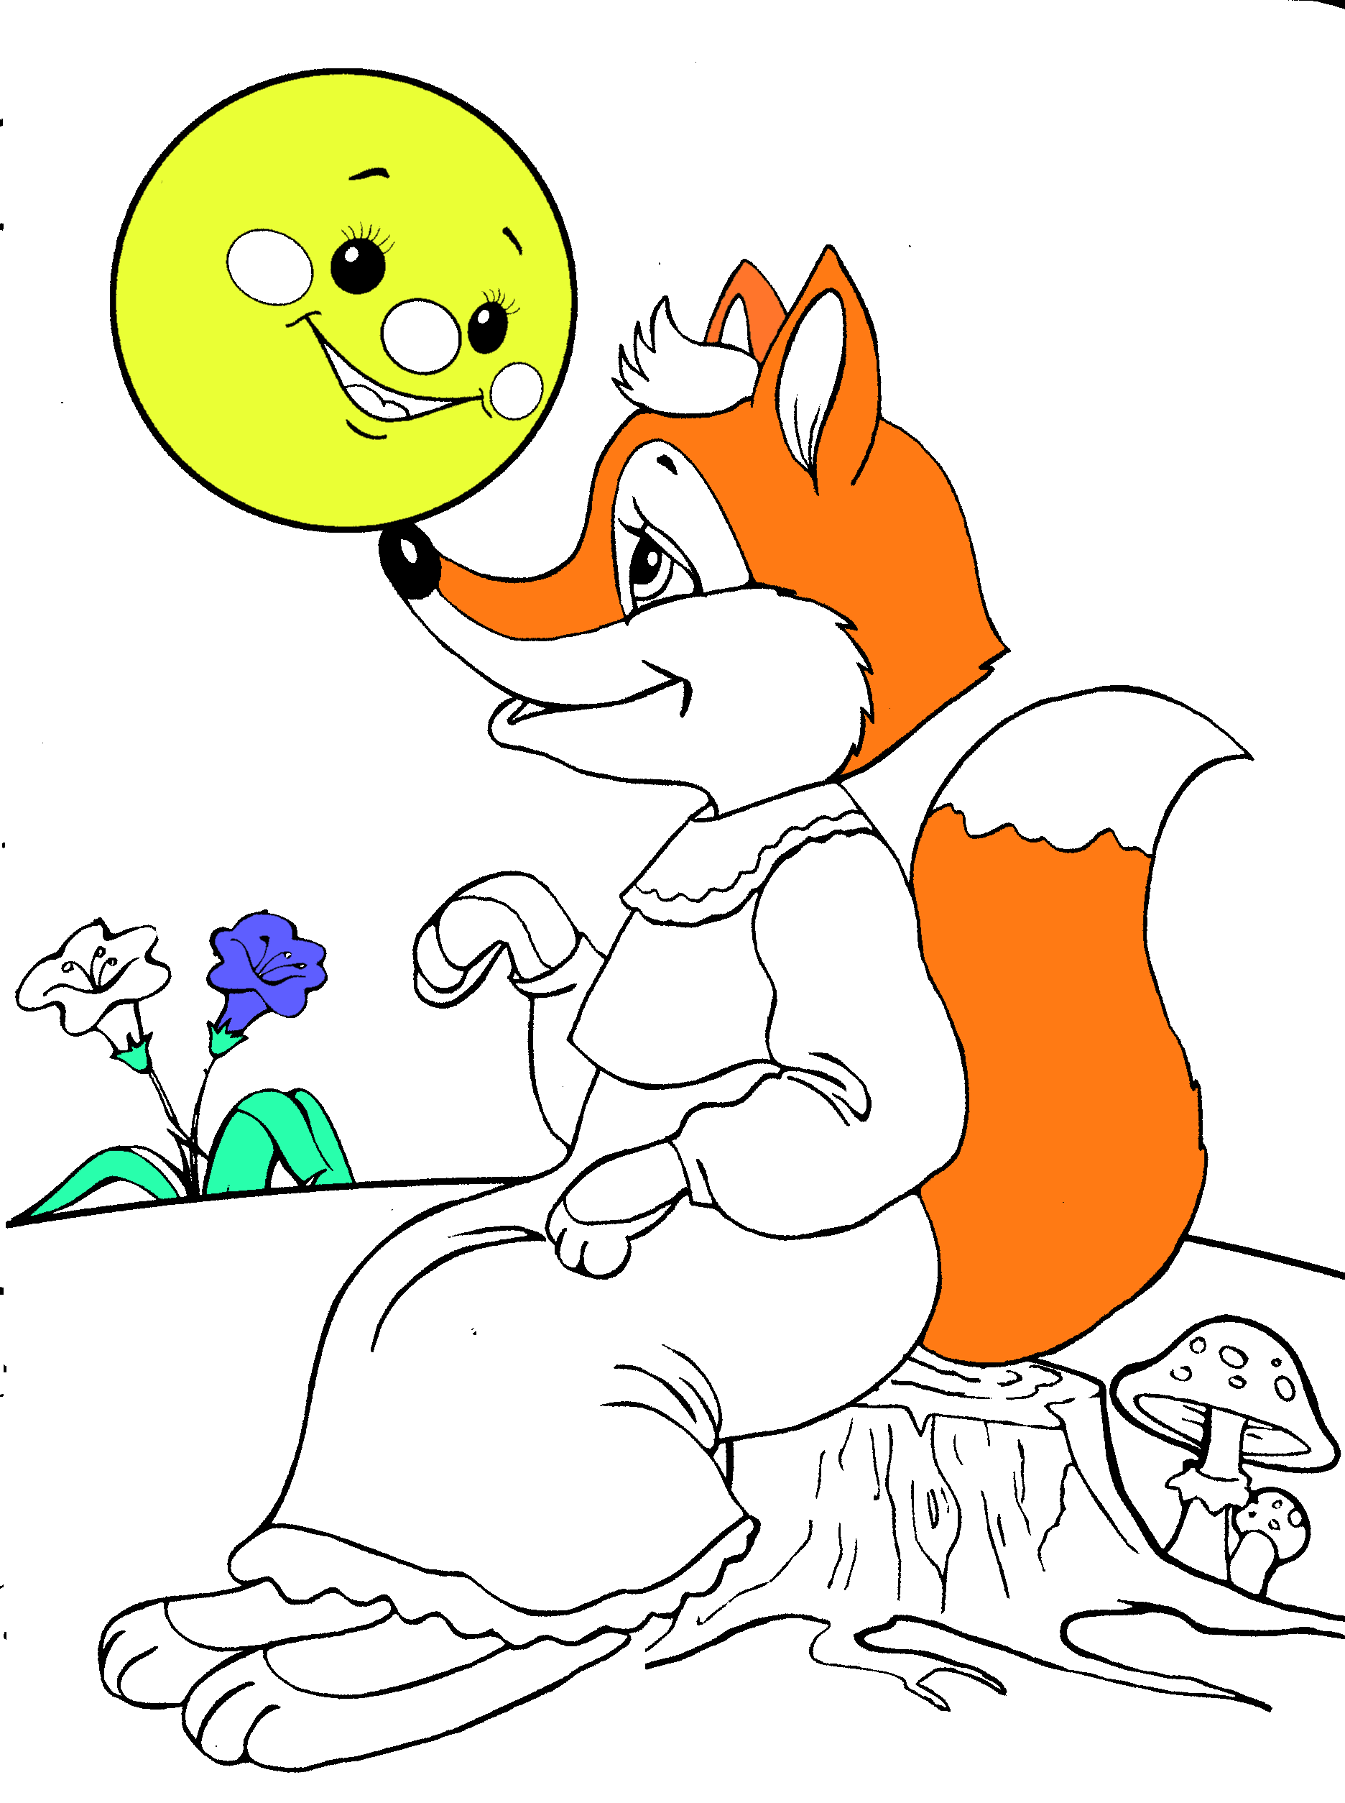
Найди карточку с пословицей
Солнышко- вёдрышко,
Выгляни в окошечко!
Верному другу цены нет.
Сидит девица в темнице, а коса на улице.

Slide 9
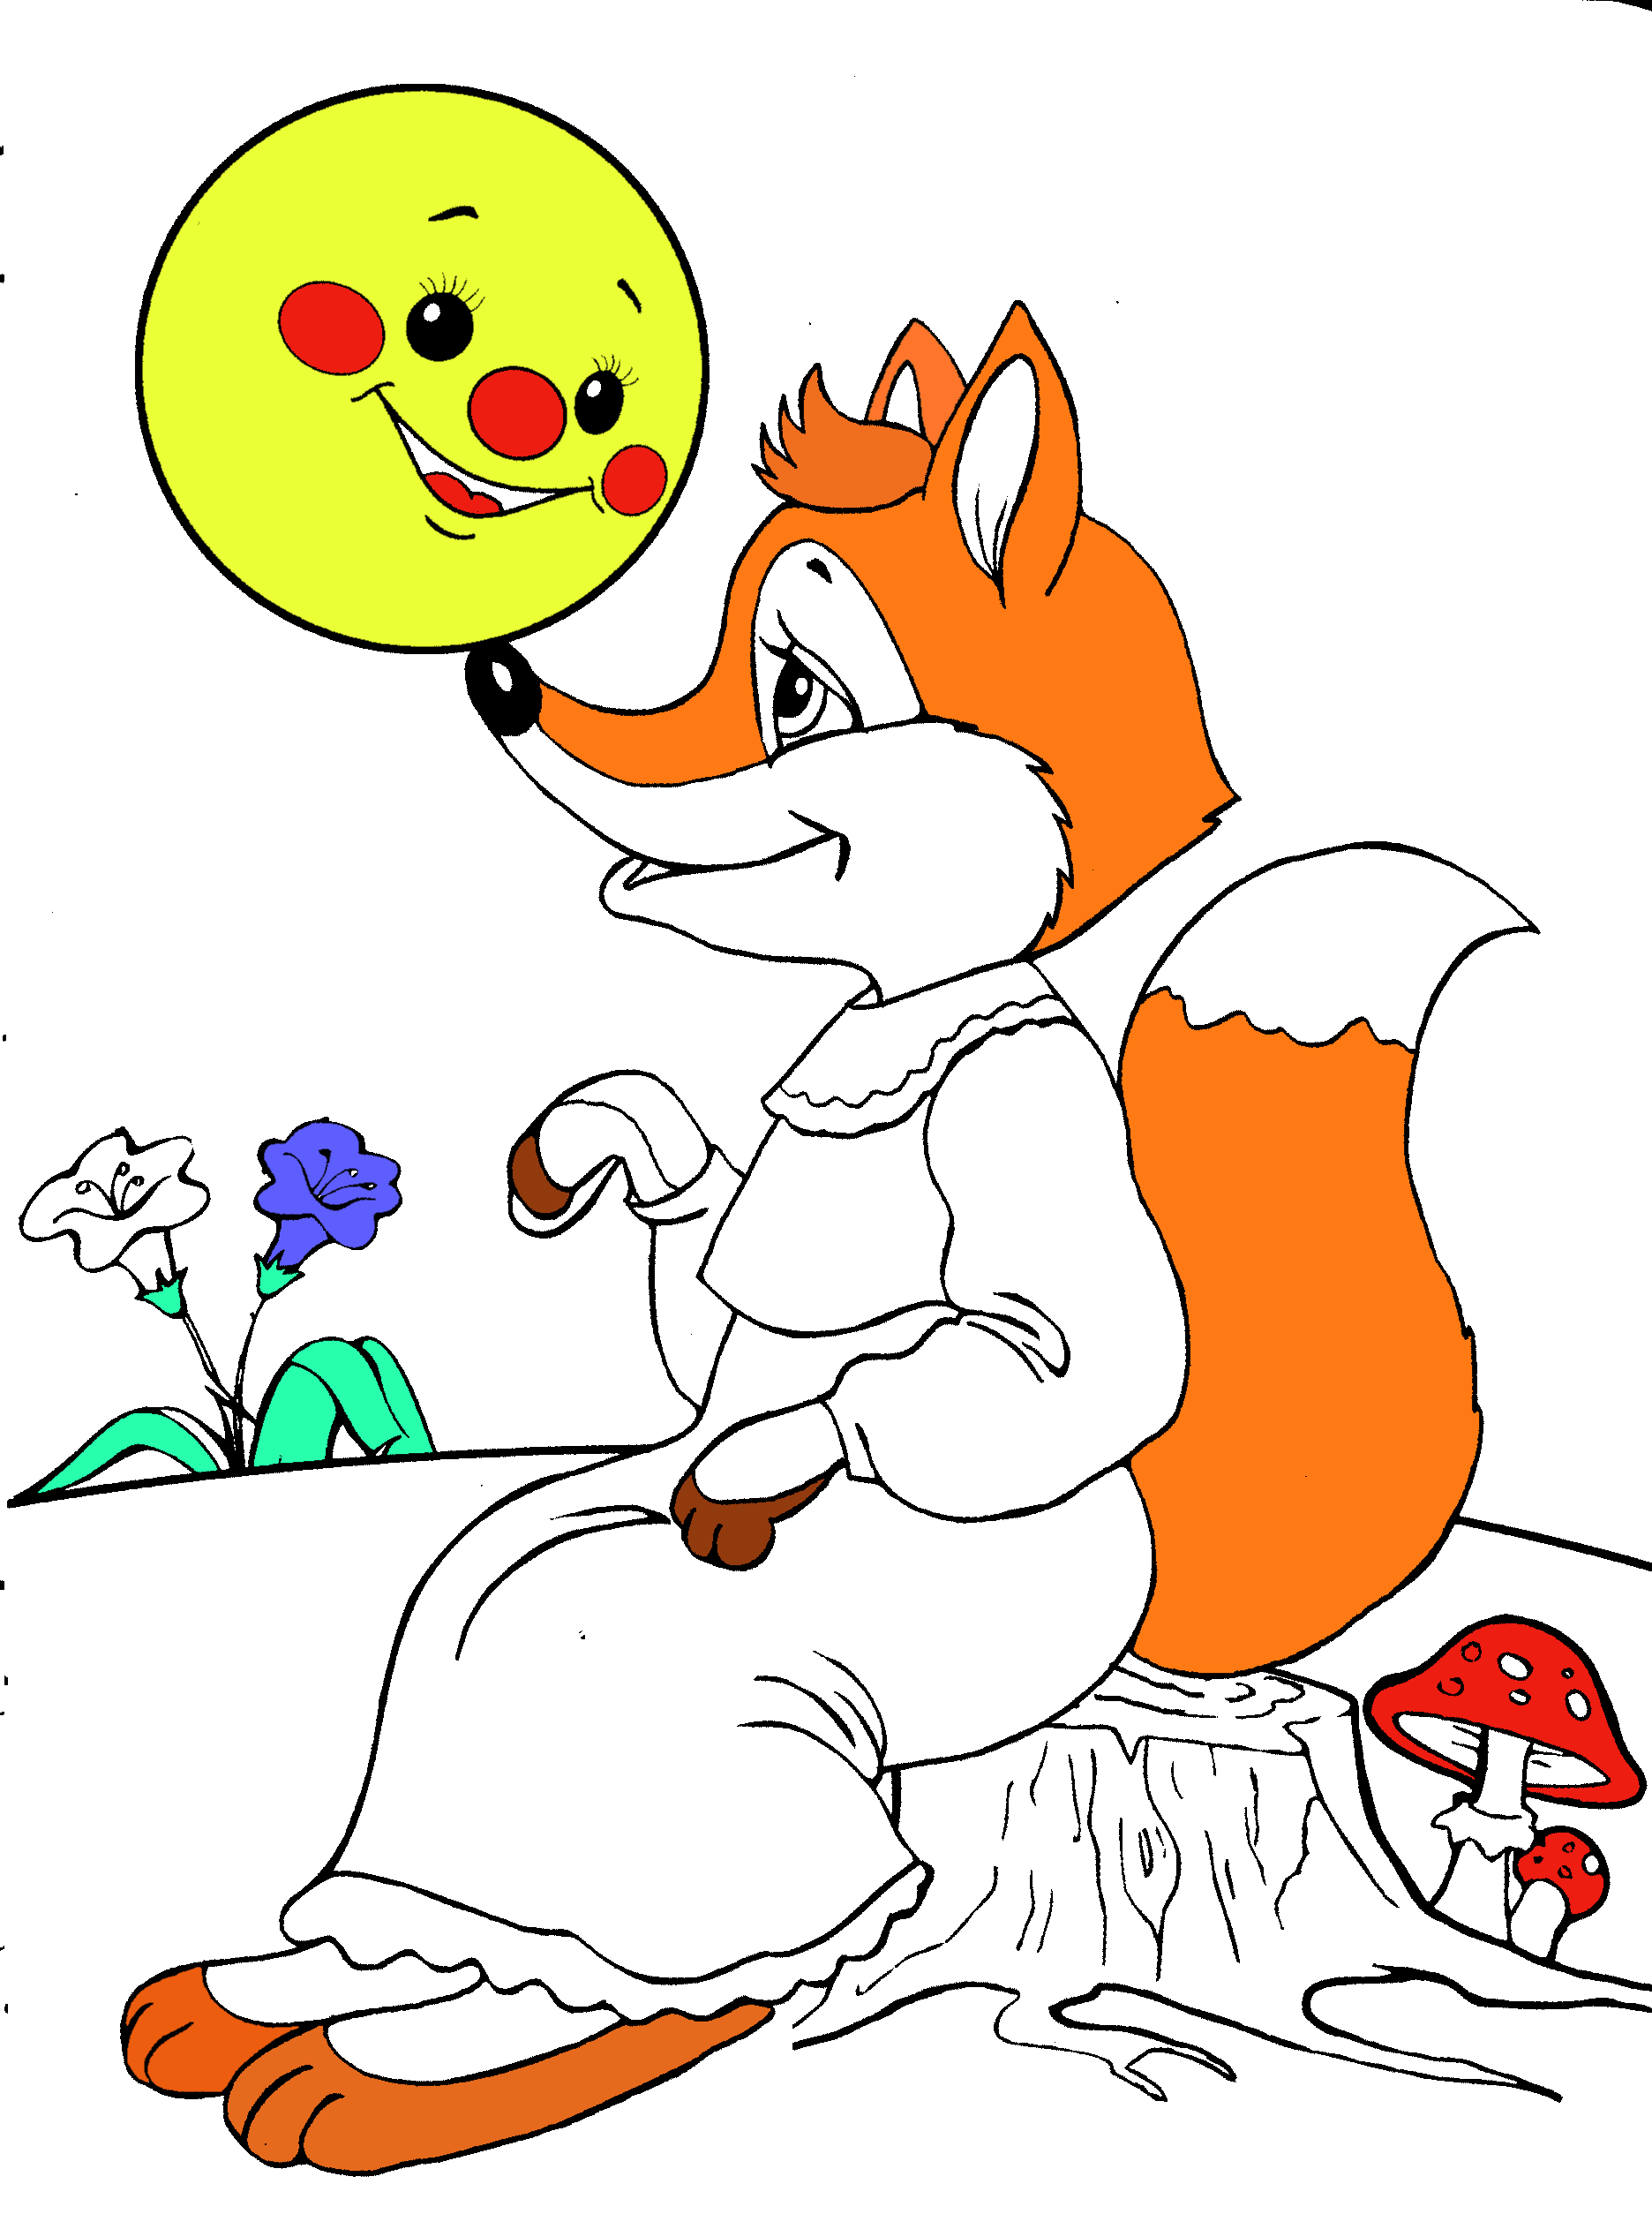
Закончи пословицу:
Ум хорошо, …
семь раз отмерь.
людей насмешишь.
а два лучше.

Slide 10
Определи жанр произведения:
Катилося яблоко мимо сада,
мимо сада, мимо града,
Кто поднимет, тот и выйдет.
считалка
поговорка
загадка

Slide 11
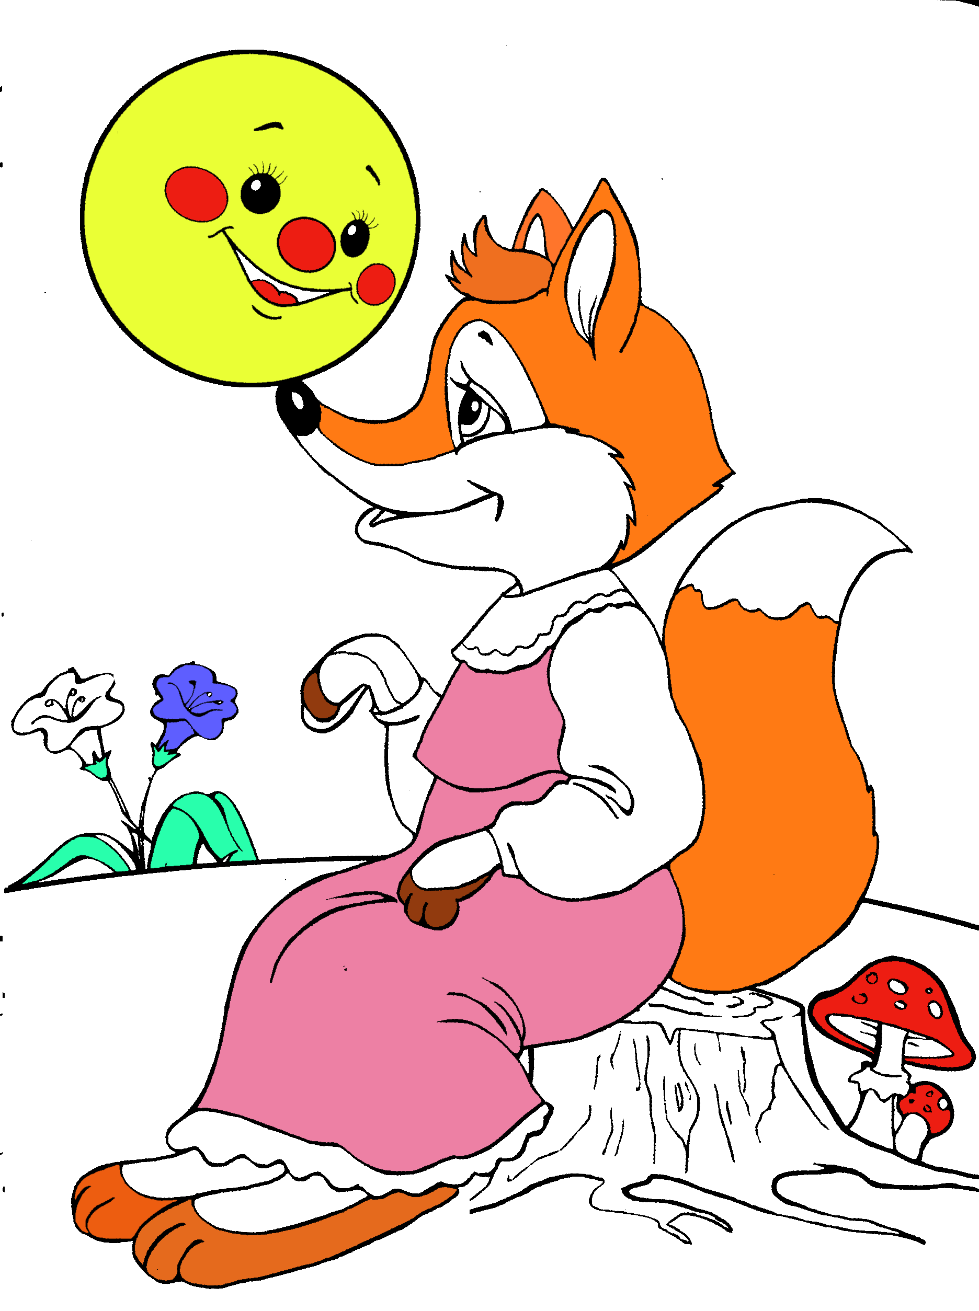
Песня, напеваемая людьми для успокаивания и засыпания -…
героическая
колыбельная
обрядовая

Slide 12
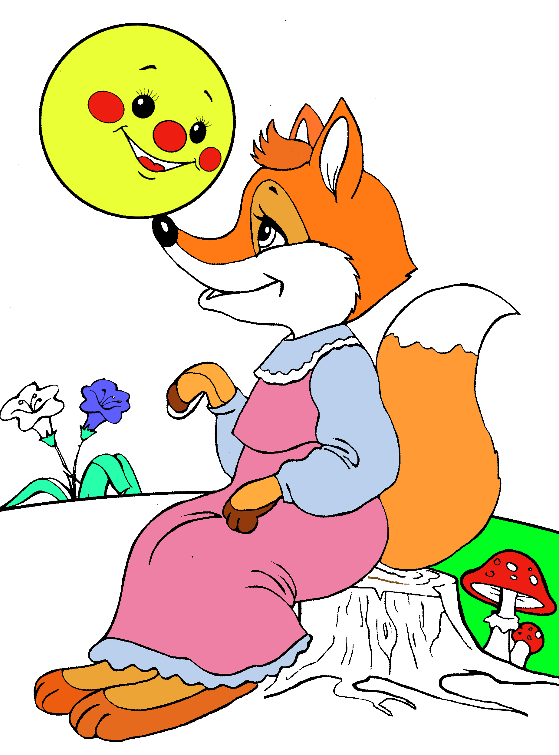
Небольшие стихотворные тексты в шутливой форме, предназначенные для случайного избрания одного участника из нескольких – это…
загадки
потешки
считалки

Slide 13
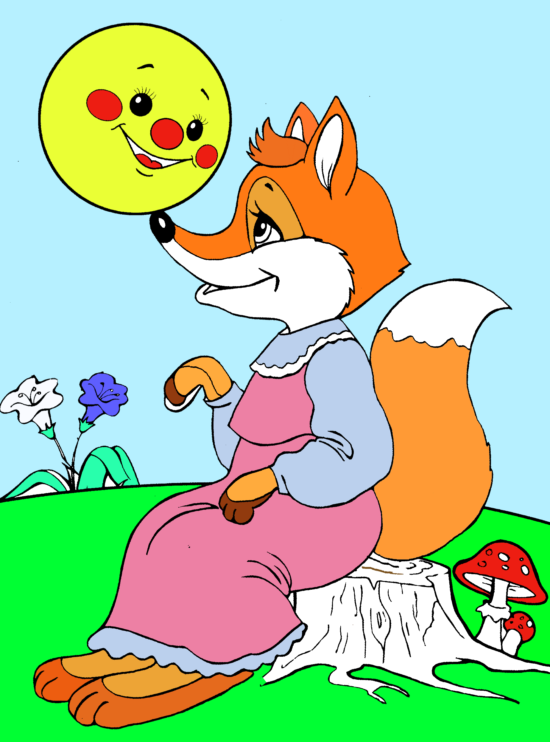
Найди карточку с небылицей
Кто на елке, на суку
Счет ведет: ку-ку, ку-ку?
Шла лиса, мела хвостом
И трясла рогами.
Вырос на пеньке пустом
Короб с пирогами.
Белки зайцев угощали
И морковку подавали.
Все орешки сами съели,
А водить тебе велели.

Slide 14
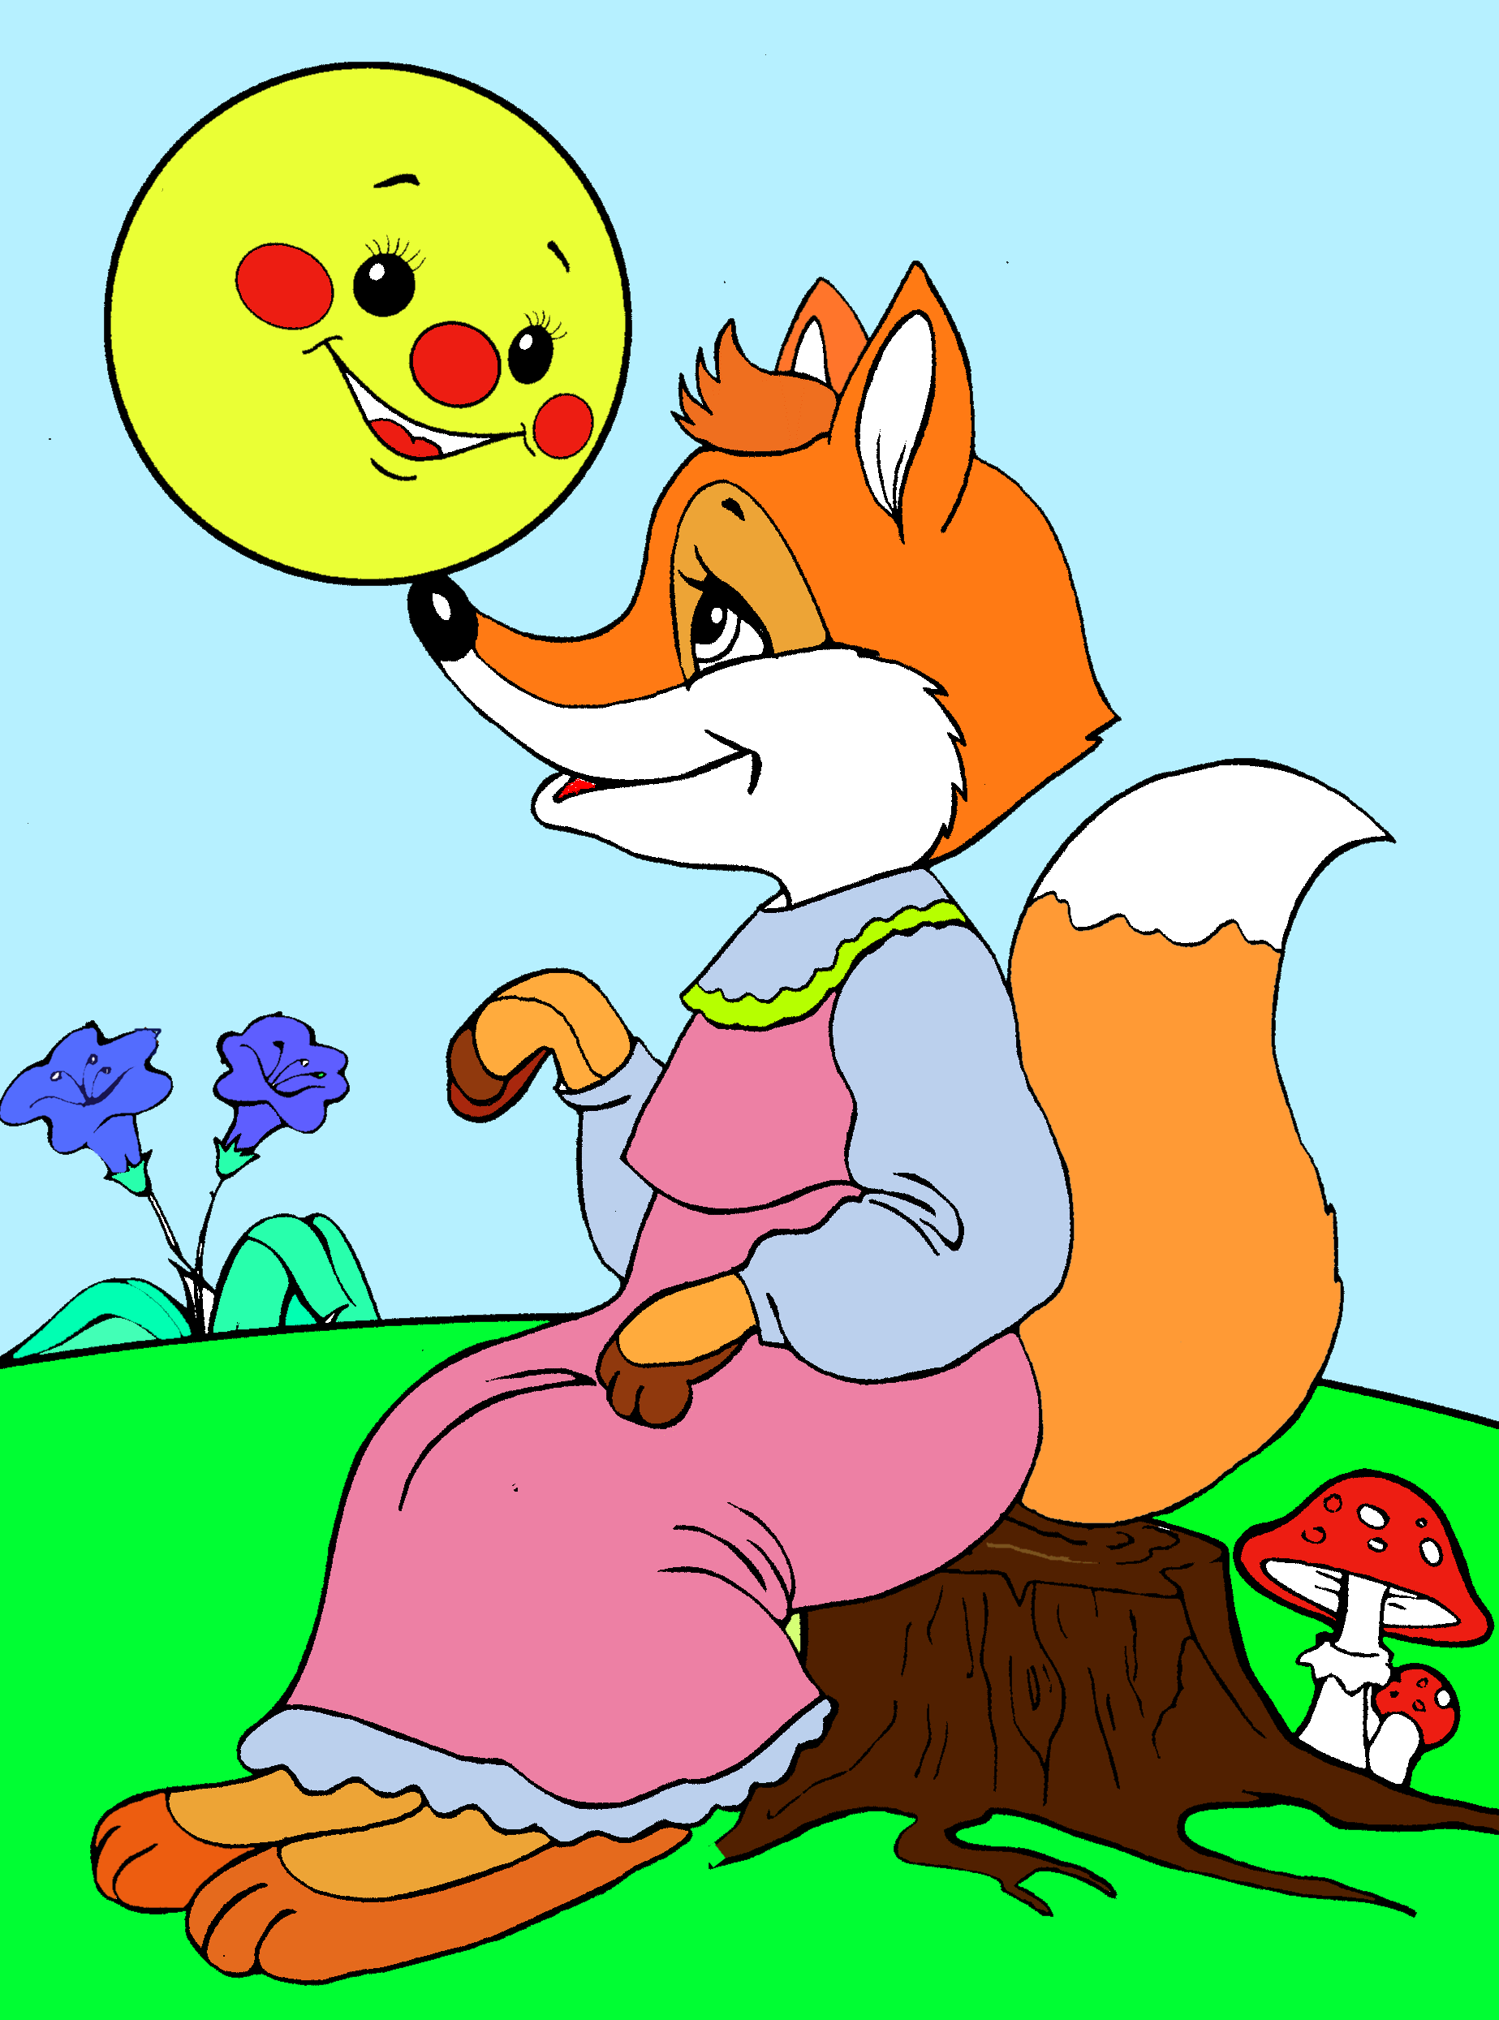
Назови лишнюю сказку:
Лиса и журавль
Огниво
Зимовье зверей

Slide 15
Молодцы!
Отличная работа!

Slide 16

Источники информации
http://yvision.kz/images/post/special/photo/33/339b306fcc9e24c60f06fb9f694e9a6c-preview.jpg - чернильница с пером
http://dengivoda.at.ua/_ph/94/2/779780042.jpg - раскраска
http://kino.a42.ru/images/46701/4-7f.jpg - сказительница
http://tolkslovar.ru/s5913.html - значение слова сказитель
http://allriddles.ru/ru/riddles/kids/p5/ - загадки
http://playroom.com.ru/schital.php - считалки
http://notillusion.ru/nebilitsi-dlya-detey.html - небылица

Slide 17

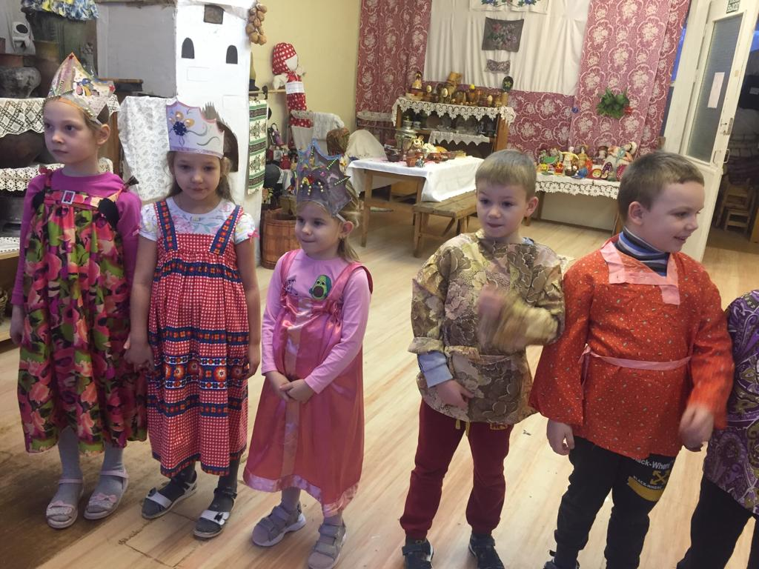

Slide 18


